Slide 1
Emerging Properties in Self-Supervised Vision Transformers (DINO)
2023.3

Slide 2
Contents
Contrastive learning
SimCLR
BYOL
*MOCO (v1, v2, v3)、SimSiam、SwAV
DINO: Emerging Properties in Self-Supervised Vision Transformers
Notes:
首先简单看一下对比学习领域DINO同时期或之前工作的经典方法，主要是这两个，因为simCLR结构比较经典，也比较简单，DINO的模型结构与BYOL相近，

Slide 3



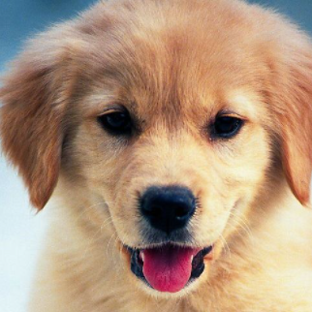
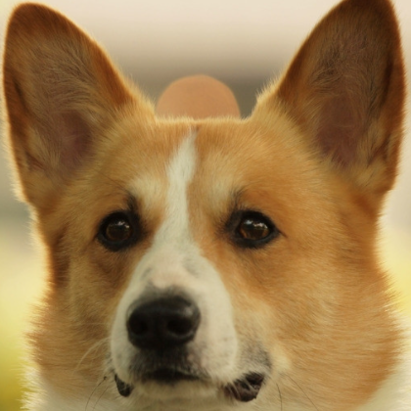

Contrastive learning
Field: Self-supervised learning
Supervised Learning
Self-Supervised Learning
Data
Label
Data
Backbone
“cat”
Finetune
Pretext Task
DownStream Task
“dog”
Label
Notes:
首先对比学习是种自监督学习方法 自监督学习：有监督学习中每条数据的Ground Truth，或者说语义标签，来自于人工标注，比如图示中用于分类的类标签dog\cat，但自监督学习没有利用人工标注，而是从无标注的数据中构造label，而这个过程可以看作一个pretext task，委托任务或者说代理任务，比如说MAE中将随机遮挡的图像作为输入，原图像作为ground truth，设计损失函数让输出与原图像尽可能相似。我们可以期待在一个设计合理的pretext task中，其训练的backbone网络能被驱使着多多少少学习到，如何表达无标注数据的语义特征。
自监督学习的场景往往是在大量无标注数据上预训练模型，之后再在标注有限的下游任务中微调(finetune)模型参数

Slide 4

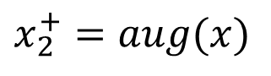
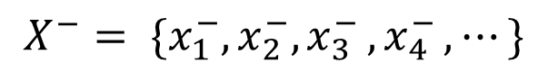
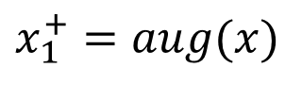
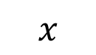
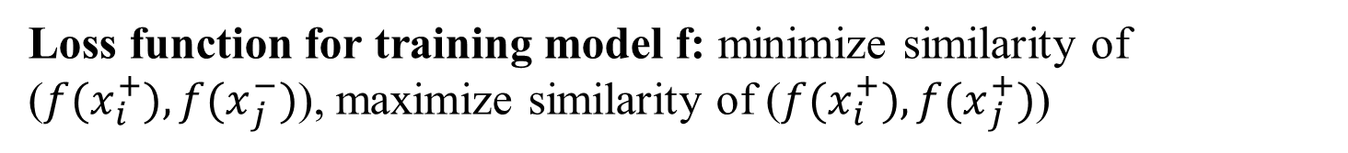
Contrastive learning
Pretext Task: Instance discrimination
$$x$$
$$x_{1}^{+}=aug(x)$$
$$x_{2}^{+}=aug(x)$$
$$X^{−}= {\{x}_{1}^{−},x_{2}^{−}{,x}_{3}^{−}{,x}_{4}^{−},⋯\}$$
Positive Samples: $X^{+}=\{x_{1}^{+}, x_{2}^{+}\}$
Negative Samples: $X^{−}= {\{x}_{1}^{−},x_{2}^{−}{,x}_{3}^{−}{,x}_{4}^{−},⋯\}$
Loss function for training model f: minimize similarity of (${f(x}_{i}^{+}), {f(x}_{j}^{−})$), maximize similarity of (${f(x}_{i}^{+}), {f(x}_{j}^{+})$)
Notes:
那么很显然，不同自监督方法的一大区别是可以设计不同的代理任务，而对比学习中通常构建一个个体判别Instance discrimination的任务，这个task简单地说就是，既然无标注数据每张图片，都没有label，那就每张图片都各自临时对应一个独特的label好了，也就是如果把这个任务看作分类，那么每张图片单独作为一类，模型训练的目标就是尽可能把各张图片区分开来。其次呢，一张图片x可以通过数据增强得到一些图片(x^+12)，这些图都可以视为相同label，彼此互为正样本。而数据集中x以外的图片，和x label不同，彼此互为负样本。假设通过模型f提取图像特征，那么损失函数的设计原则就是最大化正样本特征的相似度，最小化负样本特征的相似度。

Slide 5
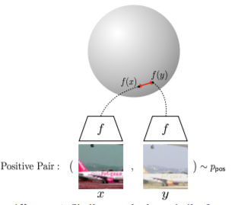
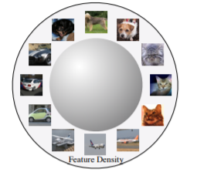
Contrastive learning
Methodology
Cluster the similar images together
Isolate the dissimilar ones
Alignment: Similar samples have similar features
Uniformity: Preserve maximal information
Tongzhou Wang, Phillip Isola. Understanding Contrastive Representation Learning through Alignment and Uniformity on the Hypersphere. arXiv:2005.10242
Notes:
以上就是个体判别任务的流程，实质上这个任务给学习到的特征施加了两个约束，首先是Alignment，也就是训练中损失函数迫使模型拉近正样本间的距离，因为正样本是同一张图像增强得到的不同图像，宏观上看是将相似的图像聚集了。数据增强中底层的视觉特征容易改变，比如旋转改变了像素纹理方向，而更抽象的语义特征不容易改变，比如一张cat的图像旋转后里面的cat还是只有两只耳朵两只眼睛。Alignment这一约束保障模型能提取出数据增强中不变的语义信息；另一方面，Uniformity这一约束拉开了负样本间的距离，这将驱使无标注数据中每张图像在特征空间中均匀分布，Uniformity是有必要的，如果没有这个约束，那么模型就存在一个捷径解，那就是收敛时所有图像都输出相同或相近的特征，这样学到的特征没有意义，因为区分不开不同图片了，或者说模型只学到了所有数据共有的，更底层的语义。可以说Alignment和Uniformity是很多对比学习工作的方法论

Slide 6
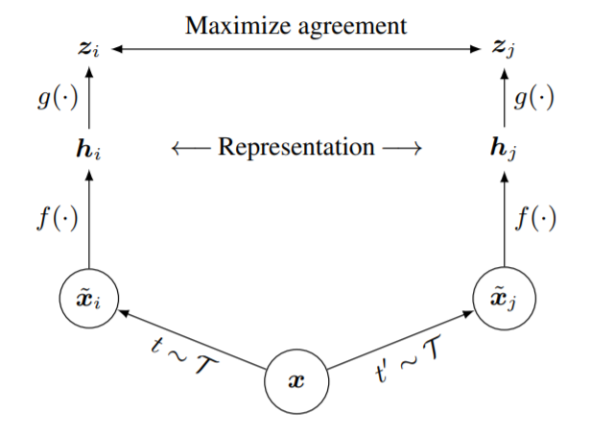
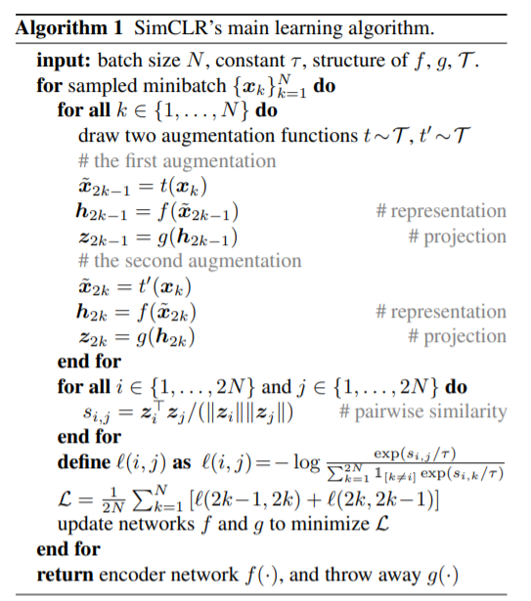
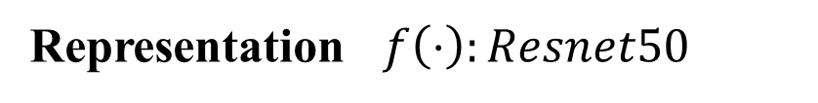
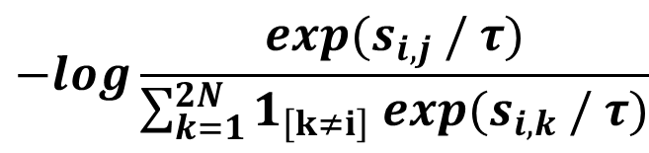
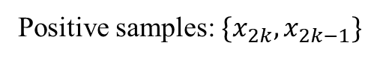
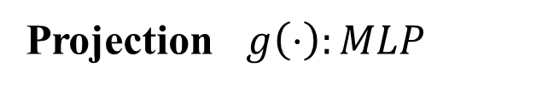
Contrastive learning
Representation $f\left(⋅\right):Resnet50$
SimCLR
Projection $g\left(⋅\right):MLP$
Positive samples: $\{x_{2k},x_{2k−1}\}$
contrastive loss function:
Alignment
$$−log\frac{exp⁡(s_{i, j} / τ)}{\sum_{k=1}^{2N}{1_{\left[k≠i\right]} exp⁡(s_{i, k} / τ)}}$$
Uniformity
Notes:
DINO模型结构相对复杂一点，首先来看相关工作SimCLR的结构，首先构造正样本和负样本，假设bactch_size为n那么其中每张图像通过数据增强得到2个正样本，这一对正样本与其他2n-2个增强数据互为负样本。损失函数的话是softmax+交叉熵的形式，所有样本计算余弦相似度，损失函数分式中分子是一对正样本的相似度，分母是其中一个正样本与所有负样本相似度之和，这样模型参数优化中会受到 Alignment与Uniformity两种约束，符合对比学习的套路。在模型结构上呢分为两部分，Representation 部分用Resnet50提取特征，后面Projection是一层MLP。最终舍弃Projection层，只保留Representation网络
【Q】
原因：如果没有Projection层，那么在对比损失函数中就是直接比较Resnet50提取的图像特征相似度，这会让正样本特征直接趋近，但正样本是同一图像数据增强得到的，这样得到的特征会损失数据增强相关的语义信息。例如一张猫的图片 旋转不同角度的图像特征相近，那就难以通过特征分布分辨猫的头是朝那边的了。加上一层MLP的话，正样本间就可能不需要特别趋近了，只要特征过MLP的结果趋近就行，一定程度上保留下了数据增强相关的语义信息

Slide 7
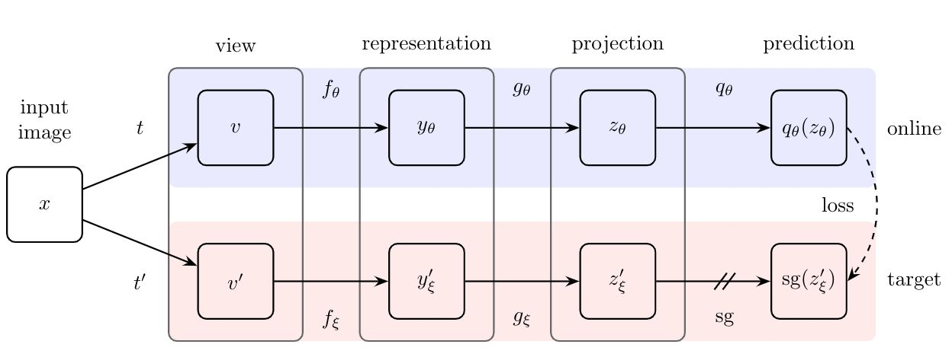
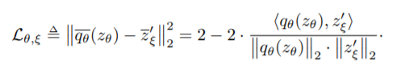
Contrastive learning
BYOL: Bootstrap Your Own Latent
Only Alignment?
Notes:
下面讲BYOL，首先这篇工作follow了simCLR的架构，其次DINO的模型结构大体与BYOL一样，因此原理上只重点讲一下BYOL，它和simCLR最大的不同是没有负样本了，只利用正样本，正样本还是成对的，损失函数就是正样本间的MSE，但是还记得我们之前说过对比学习往往要靠负样本对特征施加Uniformity约束吗

Slide 8
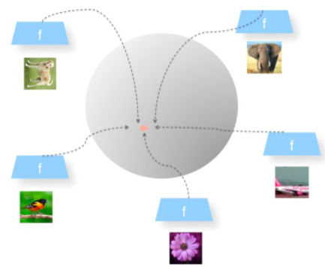
Contrastive learning
Model Collapse
Uniformity: Preserve maximal information
Without Uniformity: Model Collapse to a single point or a few points in the embedding space, rather than being distributed across the space
Notes:
可以肯定的是，没有Uniformity的对比学习是容易模型坍塌的，也就是特征空间中所有样本点集中到一起，因为Uniformity是样本间的斥力，而Alignment是样本间的吸引力
为什么BYOL能避免模型坍塌，这件事可能难以分析，但很可能是BYOL中的非对称模型结构导致的，主要有以下两点原因

Slide 9
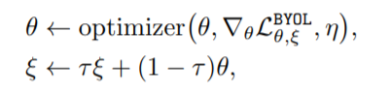
Contrastive learning
BYOL: Bootstrap Your Own Latent
Weights of the online and the target differ
θ are the trained weights, ξ are an exponential moving average(EMA) of θ
(target network are updated much slower than the online network since decay rate τ is set to 0.99 in BYOL)
Notes:
首先BYOL中一对正样本送入的两支网络不是同一个网络（simCLR中是同一个），而其中一支叫做online network（上面一支）target（下面），target作为辅助网络，最终只保留online的repersetation层.online是通过损失函数的梯度更新的，而target network在梯度计算中直接detach掉了，每次迭代target 网络\xi会去直接照搬online网络的权重\theta，但每次只会照搬一点点，也就是动量更新，其中每次更新中自身参数权重为0.99，因此target 网络可以看作是在和online网络同步训练，但更新速度远慢于online。

Slide 10
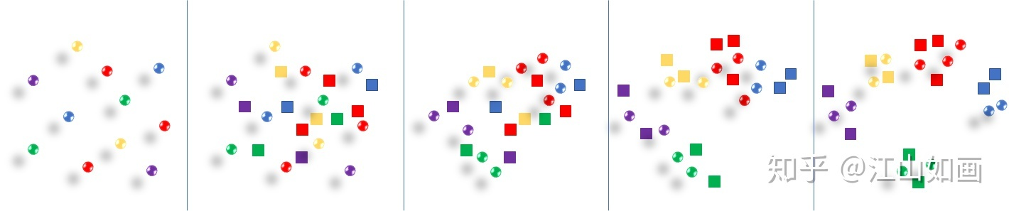
Contrastive learning
BYOL: Bootstrap Your Own Latent
The feature distribution of the target network is scattered in random initialization.
However, the target network updates slowly due to momentum updates. As a result, the online network tends to maintain uniformity when regressing to the target network.
Notes:
由于随机初始化，target初始时特征分布是分散的，训练过程中online网络的特征分布不断地对target的特征分布进行拟合，而由于动量更新，target的特征分布改变的慢，因此起码在训练初期可以维持住一定的Uniformity

Slide 11
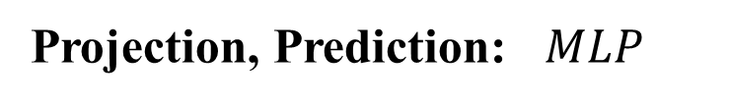
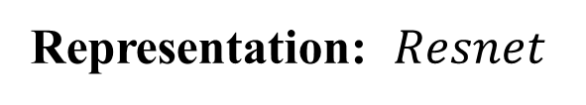
Contrastive learning
BYOL: Bootstrap Your Own Latent
(sg: stop gradient)
Representation: $Resnet$
The predictor can be seen as a form of random perturbation(Target network has no predictor)
Projection, Prediction: $MLP$
Notes:
但是动量更新应该是无法完全避免模型坍塌的，如果target 网络通过动量更新，其参数与online网络特别相近时，那就可以看作同一个网络，此时就和simCLR一样了，那肯定会有模型坍塌的问题，因此BYOL的关键可能在于引入了一个非对称的prediction层，这一层和projection一样也是普通的MLP。我们可以从以下角度理解这个改进，模型坍塌是说特征集中到同一点，或者说模型输出常数，因为只有ALIgnment约束的话这就是最优解，这样模型会没法继续更新。而多加入一层MLP的话模型训练时拟合的就是online的prediciton的分布与target的projection，那两支网络在projection层的分布就不一定相同，而projection层之前target网络参数是来源于online的，因此target网络肯定能继续更新（参数存在差异），上下两支网络就很难把最终的Loss降下来。可以把这个prediction理解成一种随机扰动，让上下两支网络难以陷入稳定的输出一致的状态

Slide 12
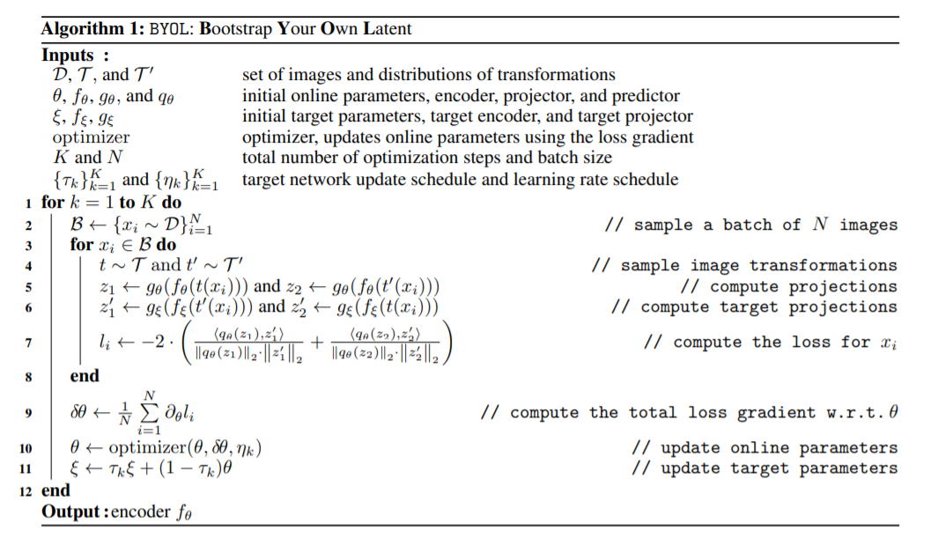
Contrastive learning
BYOL
Notes:
【Q】

Slide 13
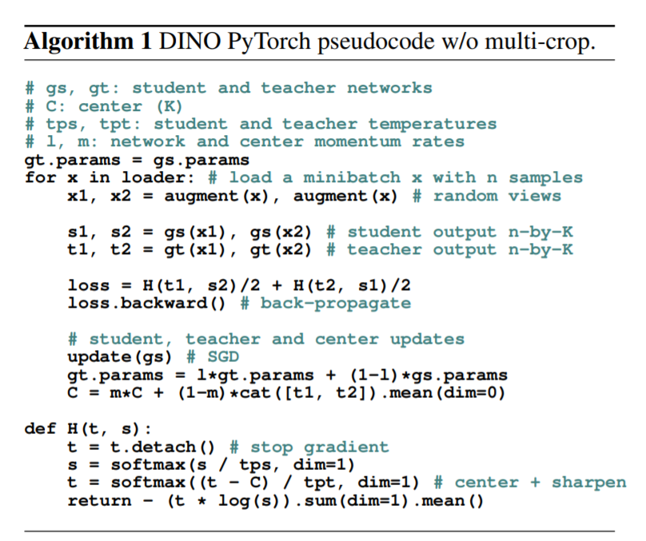
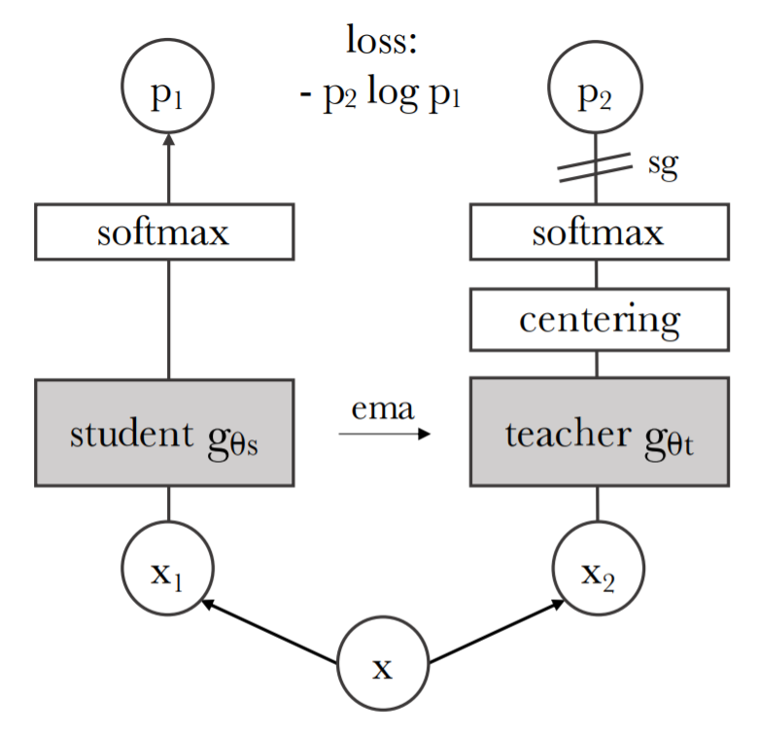
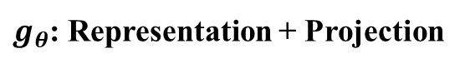
Contrastive learning
$g_{θ}$: Representation + Projection
DINO
(online)
(target)
Compared to BYOL, DINO removes the prediction layer and proposes another asymmetric structure(Centering + Softmax)
Centering: scatter the feature distribution of target network(Uniformity)
Softmax: prevents uniform distribution
Notes:
然后来看DINO，DINO的话也是一个非对称结构，与BYOL不同，DINO去掉了prediciton，而是在target网络，也就是动量更新参数的那个网络上加入了一个Centering操作，实际上就是去均值，target网络会维护一个变量C,C是target网络所有输出的指数移动平均，Centering强行改变了target输出的分布，让target网络的输出减去均值C，target输出的特征分布便很难聚集到一点，online的输出分布又是需要去拟合target的，因此保证了最终模型的Uniformity。但是去均值操作可能让target输出接近均匀分布，这样online学到的输出也可能是均匀分布，那就没有意义了，因此Centering后接softmax放大输出中各维度的差异，online后也接softmax，DINO损失函数是两个softmax得到分布的交叉熵，效果也是拉近正样本间的距离

Slide 14
Contents
Contrastive learning
SimCLR
BYOL
*MOCO (v1, v2, v3)、SimSiam、SwAV
DINO: Emerging Properties in Self-Supervised Vision Transformers
Notes:
以上就是DINO的架构原理，下面我们按写作顺序看看论.从文章标题看，这篇论文的工作就是把视觉Transformer模型和自监督结合起来。

Slide 15
1. Introduction
Motivation
1: Find explainable properties for the features extracted by ViT.
The resulting Vision Transformers (ViT) are competitive with convnets but, they have not yet delivered clear benefits over them: they are computationally more demanding, require more training data, and their features do not exhibit unique properties.
2: why self-supervised? Inspired by the success of BERT and GPT in NLP
Similarly, in images, imagelevel supervision often reduces the rich visual information contained in an image to a single concept selected from a
predefined set of a few thousand categories of objects
Notes:
首先来看motivation，ViT一般比卷积网络参数量更大，训练时间更长，是数据驱动的模型，但有监督的vit学到的特征可能缺少可解释的特性。而在NLP中，BERT等模型通过自监督预训练，一定程度上可以表征更高层的语义信息，比如通过可视化注意力权重可证明模型学习到了句子上下文的关联，因此作者主要参考了视觉领域中的自监督学习的工作，这里主要引用了4篇，SwAV, simCLR,MOCO,BYOL，都用的是对比学习，

Slide 16
1. Introduction
Motivation
3: why contrastive learning? Follow related work (SwAV, simCLR, MOCO, BYOL ) ,and apply CL on Vision Transformer
many existing self-supervised methods have shown their potential on images with convnets. They typically share a similar structure but with different components designed to avoid trivial solutions (collapse) or to improve performance . In this work, inspired from these methods, we study the impact of self-supervised pre-training on ViT features.
Notes:
DINO改进了对比学习的网络结构，提出新的避免模型坍塌的方法，而且之前工作中represetation层一般用卷积网络，这里换成了ViT,是一个创新的地方

Slide 17
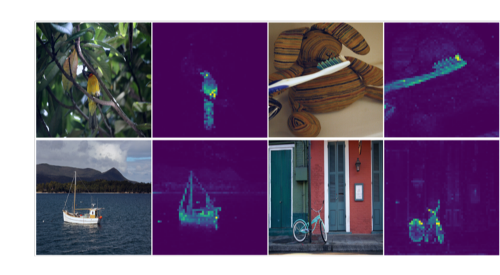
1. Introduction
Contribution
we have identified several interesting properties that do not emerge with supervised ViTs, nor with convnets
1. Self-supervised ViT features explicitly contain the scene layout and, in particular, object boundaries
Notes:
而Contribution主要是，DINO通过自监督预训练使ViT学到了富含语义信息，而且适用于下游任务的特征。下面这个图中是将ViT的class token相关的注意力权重可视化的结果，可以看到ViT学到了场景布局、物体边界等空间结构上的语义。

Slide 18
1. Introduction
Contribution
we have identified several interesting properties that do not emerge with supervised ViTs, nor with convnets
2. Self-supervised ViT features perform particularly well in DownStream Task
a basic nearest neighbors classifier (k-NN) without any finetuning, linear classifier nor data augmentation, achieving 78.3% top-1 accuracy on ImageNet.
3. Self-supervised Architecture: a form of knowledge distillation with no labels.
Interestingly, our method can work with only a centering and sharpening of the teacher output to avoid collapse, while other popular components such as predictor , advanced normalization or contrastive loss add little benefits in terms of stability or performance.
Notes:
其次，将预训练的ViT用于Imagenet的分类任务上，特征分类器只用简单的k邻近就能达到78的acc。最后作者强调了网络结构，具体改进前面说了，作者把他的对比学习方法强调为无标注的知识蒸馏，这也是DINO简称来源

Slide 19
2. Related Work
BYOL
Contrastive learning with negative samples
Our approach takes its inspiration from BYOL but operates with a different similarity matching loss and uses the exact same architecture for the student and the teacher
explicitly learning a classifier to discriminate between all images does not scale well with the number of images.
(limited by the batch_size)
Notes:
相关工作部分，作者首先讲了使用负样本的对比学习的缺点，那就是一个正样本要和足够的负样本去比较，不然Uniformity的约束肯定很弱，那就学不好，通常每个batch中不同图片互为负样本，那这就要batch_size足够匹配数据集大小，这种方法在大型数据集就会受限于batch_size

Slide 20
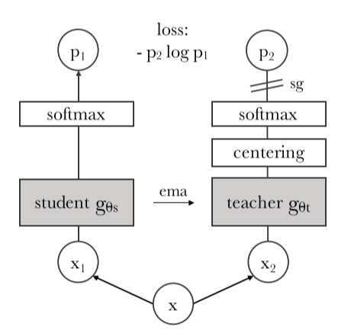
2. Related Work
Self-training and knowledge distillation
Finally, our work is also related to codistillation where student and teacher have the same architecture and use distillation during training. However, the teacher in codistillation is also distilling from the student, while it is updated with a momentum average of the student in our work.
“we build it(teacher) from past iterations of the student network.”
Bootstrap Your Own Latent
Notes:
作者DINO的对比学习视为一种知识蒸馏，这一种不同视点的解释也更能支撑文章的方法吧。在这里，他将使用梯度更新的网络叫做student，动量更新的网络称为teacher，一般知识蒸馏是student拟合teacher，teacher是固定的。但这里teacher也是通过动量更新与student缓慢同步的，简单来说，DINO就是让模型不断从以前的自己学习，总结student学到的知识然后超越teacher，通过自我内卷让自己从无到有训练出一个好的backbone
【Q】

Slide 21
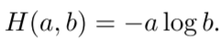
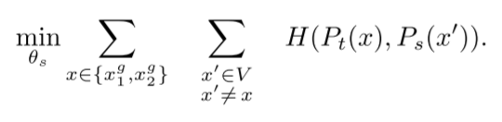
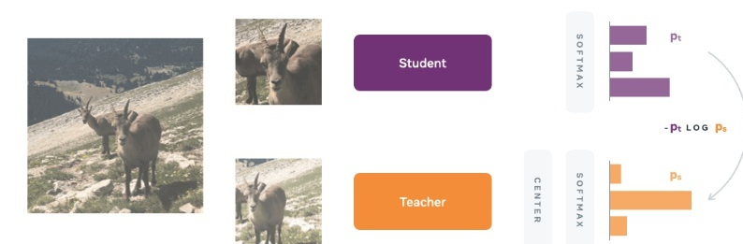
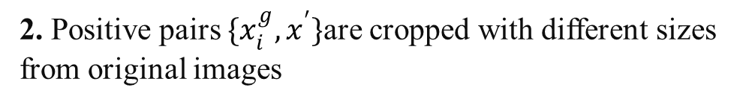
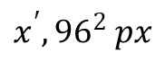
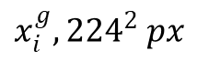
3. Approach
1. Knowledge Distillation match teacher-student distributions by minimizing the cross-entropy loss
2. Positive pairs $\{x_{i}^{g},x^{′}\}$are cropped with different sizes from original images
3. BN-free
Total Loss:
$x_{i}^{g}, {224}^{2} px$
$x^{′}, {96}^{2} px$
Notes:
下一部分Approach，之前讲了原理，那就只看一下几个细节，作者提出方法的切入点是知识蒸馏，而知识蒸馏中通常用交叉熵损失函数拉近student-teacher的输出分布，所以DINO沿用了了交叉熵损失。第二，正样本在数据增强前都是通过随机裁剪获得，student网络使用大尺寸裁剪，teacher使用小尺寸，根据对比学习的方法论，我们可以鼓励模型学习到局部-全局视图下不变的特征。第三，不使用BN，但是BN有去均值，centering不就是近似去均值了么
【Q】

Slide 22
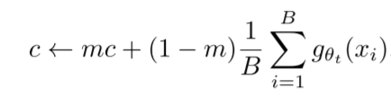
3. Approach
Avoiding collapse
centering prevents one dimension to dominate but encourages collapse to the uniform distribution, while the sharpening has the opposite effect. Applying both operations balances their effects which is sufficient to avoid collapse in presence of a momentum teacher.
The center c is updated with an exponential moving average, which allows the approach to work well across different batch sizes
Notes:
然后作者解释了防止模型坍塌的策略，这个之前讲过了，作者这里强调了一下centering中teacher的输出均值是动量更新的，那受batch_size影响就比较小，batch_size较小的话计算的均值偏差大，动量更新的话可以减小偏差对c的影响

Slide 23
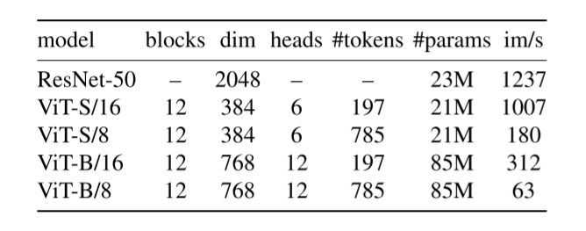
3. Approach
Implementation details
Dataset: ImageNet(without labels)
Hyperparameter: *omitted
Augmentation: follow the data augmentations of BYOL (color jittering, Gaussian blur and solarization) and multi-crop
Models
*“# tokens” is the length of the token sequence when considering 2242 resolution inputs
Notes:
Approach的下半部分主要介绍了训练的具体实现，数据集是Image net的去标注数据，训练用的模型有resnet50, vit-b, vit-s，

Slide 24
3. Approach
Implementation details
Down Stream Evaluation :
The pre-trained features that perform well in downstream tasks are the good features.
Evaluation protocol 1:
finetune pretrained model with a linear classifier
Evaluation protocol 2:
a simple weighted nearest neighbor classifier (k-NN) (k=20)
Notes:
完成与训练后要在下游任务上对学到的特征进行评估，因为对于无监督或自监督，在下游任务中表现好预训练的特征才是好的特征，这里下游任务是imagenet验证集上的图像分类，后面实验中用了两种方法做这个下游任务,在预训练模型后接一个线性分类器，或k邻近分类，这两个分类头的区别在于线性分类器会finetune预训练模型，而knn无参数，不调整预训练参数。

Slide 25
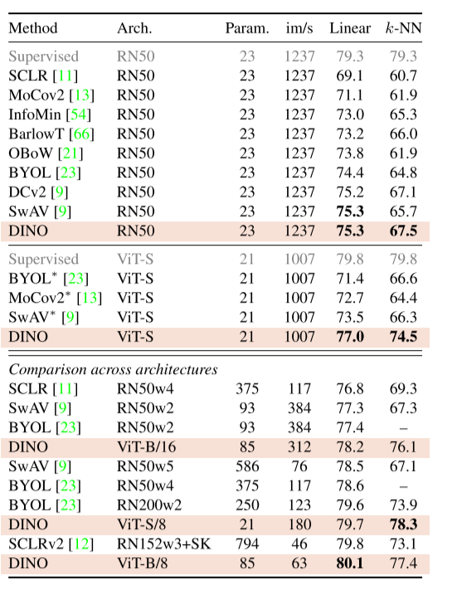
4.1 Results: ImageNet
Comparing with the same architecture
Param.(M)
Table: top-1 accuracy of Test Set( the validation set of ImageNet)
ResNet-50: SOTA
ViT architecture：DINO outperforms BYOL, MoCov2 and SwAV by +3.5% with linear classification and by +7.9% with k-NN evaluation.
And the performance with a simple k-NN classifier is almost on par with a linear classifier
Notes:
实验部分，作者为了给自己的Contribution提供支撑，也把结果分为两部分，首先在imagenet上验证ViT学到的特征适用于下游任务；其次分析了ViT学到的特征的语义。首先在imagenet上，作者与其他自监督工作的横向对比，使用相同的backbone网络resnet50时，DINO达到SOTA。在使用Vit-s时outperforms BYOL, MoCov2 and SwAV by +3.5% with linear classification and by +7.9% with k-NN evaluation.另外作者的一点发现就是DINO backbone使用vit-s时KNN相比于linear准确率降得很少，那这说明vit学到的特征分布已经比较接近ImageNet验证集的数据分布了啊，所以linear这种有参数的分类器虽然可以缩小两者的gap,但提升效果更有弦。作者认为vit学到的特征可能更适合直接比较特征的下游任务，因此还做了相关的后续实验。

Slide 26
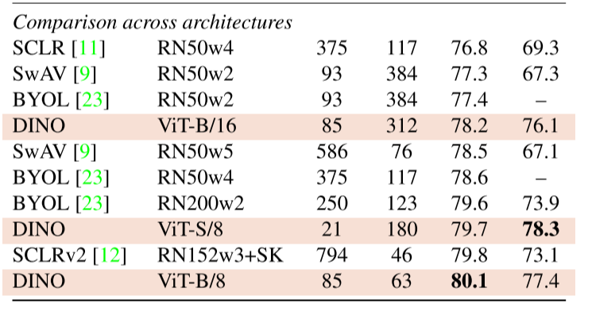
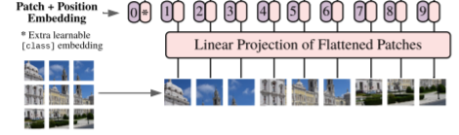
4.1 Results: ImageNet
Comparing across architectures
While training a larger ViT with DINO improves the performance, reducing the size of the patches (“/8” variants) has a bigger impact on the performance.
ViT-B/(8 × 8 patches) with DINO achieves 80.1% top-1 in linear and 77.4% with a k-NN classifier with 10× less parameters and 1.4× faster run time than previous SOTA(SCLRv2)
Notes:
其次是DINO改用不同的backbone网络的纵向对比，相比于在vit中增加Transformer层数。这是很自然的结果，减小vit分割图块的大小的话vit将输入图片转换成的token序列就变长了，输入信息损失更少，更容易学到好的表征。这与vit原文中有监督任务一致，减小图块的大小提升模型性能。ViT-B/(8 × 8 patches) with DINO achieves 80.1% top-1 in linear and 77.4% with a k-NN classifier with 10× less parameters and 1.4× faster run time than previous SOTA(SCLRv2)

Slide 27
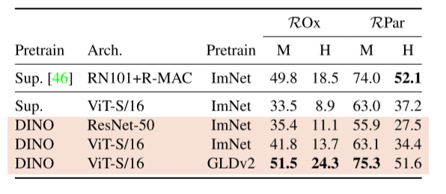
4.2 Results: Properties of ViT
We evaluate properties of the DINO features in terms of nearest neighbor search, retaining information about object location and transferability to downstream tasks
Image retrieval
Table: Mean Average Precision (mAP) for k-NN
Rox/RPar: the revisited Oxford and Paris image retrieval datasets
M/H: Medium (M) and Hard (H) splits of datasets
Notes:
在实验第二部分，作者试图分析DINO自监督的viT学到的特征的特性，一共是三个特性：一是特征直接用于检索，二是学习到了图像中物体位置的信息，三是到下游任务良好的可迁移性
首先作者观察到vit+kNN在IMAGENET上的表现，DINO中vit学到的特征可能适合直接用于检索，在图像检索任务上使用kNN对backbone输出的特征进行检索，可以看到，使用DINO预训练时，vit-S在两个数据集上表现比有监督训练的好，另外作者强调自监督的优点在于可以用大量无标注数据进行训练，在换了个大型数据集后，vit-s的平均准确度接近了有监督的resnet101

Slide 28
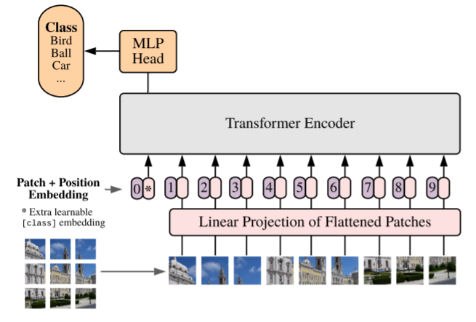
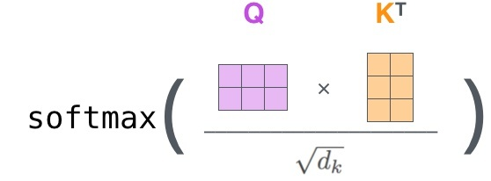
4.2 Results: Properties of ViT
Discovering the semantic layout of scenes
Visualization of self-attention map of the [CLS] token on the heads of the last layer
Notes:
DINO+viT的第二个特征是能学到图像的结构信息，vit中把输入图像的所有patch转成token序列后，会再加入一个class token， 最终输出为通过transformer encoder的class token，所以class token与其他patch的注意力分数就体现了vit最终输出的特征更注意原图中哪些位置，把注意力分数还原到每个patch对应的位置，然后可视化得到一个self-attention map，可以看到这个map明显体现了原图的空间结构，所以作者认为viT的特征适合做图像分割任务，甚至这种可视化的self-attention map也可以用来直接做分割任务
【vit原文中用的是 attention rollout算法可视化attention map】“To compute maps of the attention from the output token to the input space (Figures 6 and 14), we used Attention Rollout (Abnar & Zuidema, 2020). Briefly, we averaged attention weights of ViTL/16 across all heads and then recursively multiplied the weight matrices of all layers. This accounts for the mixing of attention across tokens through all layers.”

Slide 29
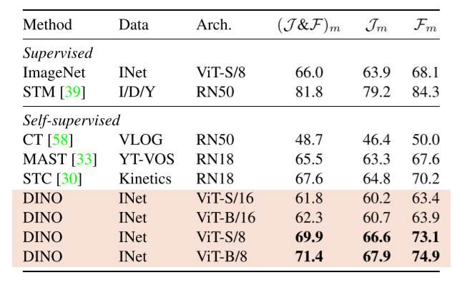
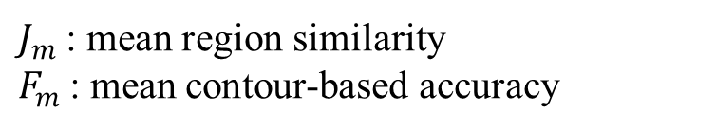
4.2 Results: Properties of ViT
Discovering the semantic layout of scenes
Video instance segmentation: DAVIS-2017 benchmark
…we thus do not train any model on top of the features, nor finetune any weights for the task. …the performance is competitive on this benchmark. Since the network is not finetuned, the output of the model must have retained some spatial information.
$J_{m}$: mean region similarity
$F_{m}$: mean contour-based accuracy
Notes:
于是作者首先利用DINO预训练的vit，在DAVIS-2017数据集上做视频实例分割任务，作者说只直接利用连续帧的特征做分割，不对预训练模型finetune，结果Vit-s/8比有监督方法还要好，足以说明DINO中的vit确实学到了一些空间结构信息

Slide 30
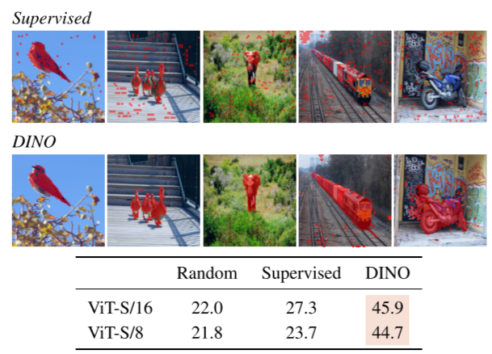
4.2 Results: Properties of ViT
Discovering the semantic layout of scenes
We visualize masks obtained by thresholding the self-attention maps to keep 60% of the mass.
(Jaccard similarity between the ground truth and these masks on the validation images of PASCAL VOC12 dataset.)
Notes:
然后作者又对vit的self-attention map做了一些其他实验，首先class token与其他patch的注意力分数之和为1，作者只保留部分patch，使其注意力分数之和为0.6，保留的patch直接作为图像分割的mask。这样做的话，在PASCAL VOC12数据集上，DINO自监督预训练的的vit-s甚至比直接有监督图像分割的性能好

Slide 31
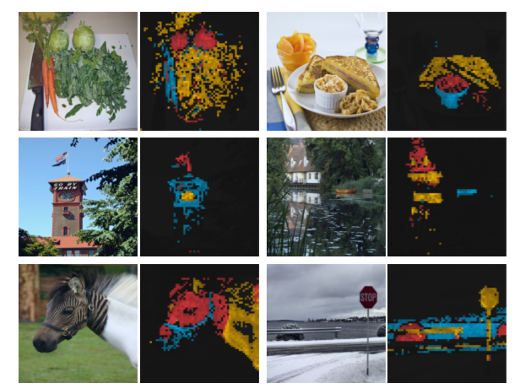
4.2 Results: Properties of ViT
Discovering the semantic layout of scenes
We consider the heads from the last layer of a ViT-S/8 trained with DINO and display the self-attention for [CLS] token query.
Different heads,materialized by different colors, focus on different locations that represents different objects or parts
Notes:
其次我们刚才可视化的是class token在所有注意力头上与其他patch的注意力分数（可能是所有heads上做了个平均？），接下来作者把 每个自注意力头对应的self-attention map用不同颜色绘制后叠加，可以看到不同attention head注意的是图像不同的部分，佐证了dino可以引导模型学习一些高层的语义。
【vit原文中】“To compute maps of the attention from the output token to the input space (Figures 6 and 14), we used Attention Rollout (Abnar & Zuidema, 2020). Briefly, we averaged attention weights of ViTL/16 across all heads and then recursively multiplied the weight matrices of all layers. This accounts for the mixing of attention across tokens through all layers.”

Slide 32
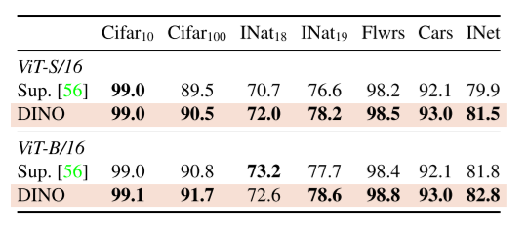
4.2 Results: Properties of ViT
Transfer learning on downstream tasks
(top-1 accuracy)
Transfer pretrained model on ImageNet to different downstream task
for ViT architectures, self-supervised pretraining transfers better than features trained with supervision, …. Finally, self-supervised pretraining greatly improves results on ImageNet (+1-2%)
Notes:
DINO+viT的第三个特征是能学到迁移性好的特征，在一开始的实验中，DINO的viT是在去除标注的imagenet训练集预训练的，而下游任务是imagenet验证集上的图像分类，同源数据说明不了预训练模型的可迁移性，所以作者有针对这一点做了新的实验，同样是imagenet上预训练vit，但在不同数据集上微调模型做下游任务，结论是DINO比起有监督预训练在不同下游任务的泛化性更强，指标上基本高1~2个点。

Slide 33
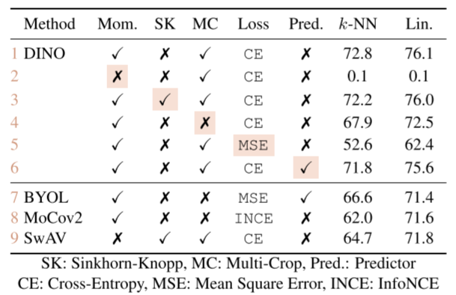
5. Ablation Study
Importance of the Different Components
Model Collapse
we observe that multi-crop training and the cross-entropy loss in DINO are important components to obtain good features
Notes:
最后是两个消融实验
首先作者想证明DINO网络结构中各个部分的有效性，于是对比了几种DINO结构的变种，加上参考工作中的结构或是删除原有部分。可以看出对于提升预训练效果比较关键的部分是DINO默认使用的交叉熵loss，以及对正样本采用不同尺寸的裁剪。不使用动量更新的策略时，发生了模型坍塌，所以无负样本对比学习的一个关键可能是构造非对称的网络结构

Slide 34
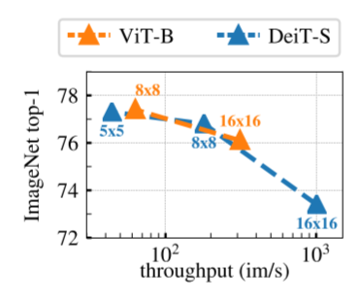
5. Ablation Study
Importance of the patch size
we compare the k-NN classification performance of ViT-S models trained with different patch sizes. All the models are trained for 300 epochs
Notes:
另外就是验证了减小vit中图块的大小能提升模型自监督训练的效果

Slide 35
6. Conclusion
We have shown the potential of self-supervised pretraining a standard ViT model, achieving performance that are comparable with the best convnets specifically designed for this setting. We have also seen emerged two properties that can be leveraged in future applications: the quality of the features in k-NN classification has a potential for image retrieval. The presence of information about the scene layout in the features can also benefit weakly supervised image segmentation.

Slide 36
End

